Slide 1


Úvod do studia
Speciální biologie
Bi0005
rozsah 0/1, z, 1 kr.

Slide 2
Program: Experimentální biologie
Obor: Speciální biologie
Garanční pracoviště:
  Ústav experimentální biologie
  Centrum pro výzkum toxických látek v prostředí (RECETOX)
Pedagogický zástupce
  ÚEB: Prof. RNDr. Renata Veselská, Ph.D., M.Sc.
  RECETOX: Doc. RNDr. Jakub Hofman, Ph.D.
Garant oboru: Doc. RNDr. Martin Vácha, Ph.D. (vacha@sci.muni.cz)
Proděkan pro studium: Doc. RNDr. Zdeněk Bochníček, Dr.

Slide 3
Specializace studia
po 2. semestru do 5 směrů
  Experimentální biologie rostlin
  Experimentální biologie živočichů a imunologie
  Mikrobiologie a molekulární biotechnologie
  Ekotoxikologie (RECETOX)
  Antropobiologie a antropogenetika
mechanismus zařazení studentů do směrů (zaměření, specializace) – str.35 Studijního katalogu
Buď hodně kreditů nebo dobrý prospěch

Slide 4
Zařazení do směrů
Evidenční zařazení studentů do jednotlivých směrů oboru Speciální biologie proběhne po 2. semestru studia podle zájmu studentů, výsledků jejich studia a kapacity oborů.
O zařazení do zaměření rozhodne ředitel ÚEB podle pořadí studentů, stanoveného dle následujících kritérií:
  celkový počet získaných kreditů
  průměrný prospěch (započítávají se všechny pokusy)
  výsledné známky z profilových předmětů (Bi1700 Buněčná biologie, Bi2080 Histologie a organologie)
Studenti, kteří pro kapacitní důvody nebudou zapsáni do požadovaného studijního zaměření, se přeregistrují buď do směru s volnou kapacitou, nebo do směru, ve kterém jim jejich bodový zisk zabezpečuje přijetí.

Slide 5
Zařazení do směrů
Bodové hodnocení se vypočte jako součet
počet získaných kreditů + body za průměrný prospěch + body za známky z profilových předmětů.
Body za průměrný prospěch se vypočtou podle vzorce (3-průměrný prospěch)*10), kde průměrný prospěch se počítá ze všech pokusů (včetně neúspěšných) a zaokrouhluje se na jedno desetinné místo.
Body za známky z profilových předmětů se přidělují podle této tabulky:
Známka | A | B | C | D | E | F
Body | 5 | 4 | 3 | 2 | 1 | 0
Notes:
dělení cca 10 studentů na obor

Slide 6
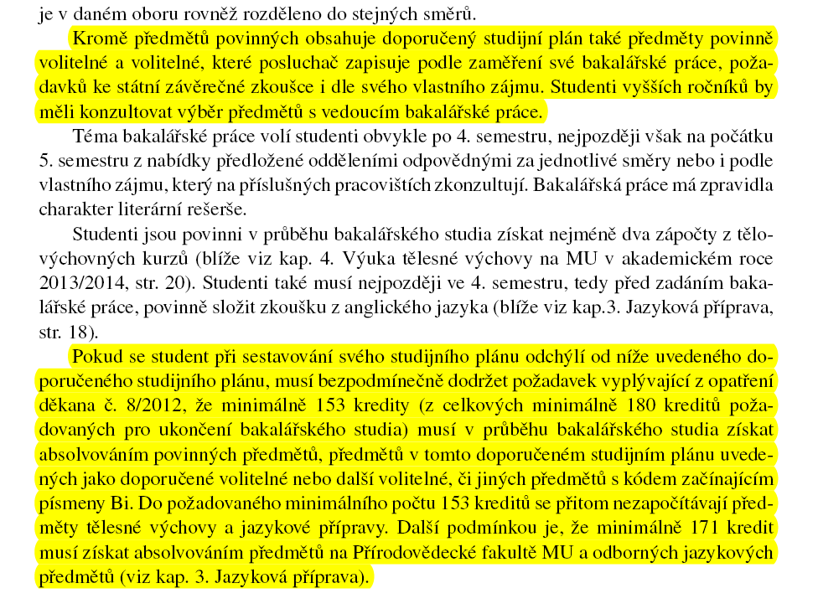
Lze si sestavit plán, ale: TV, jazyk, kredity, předměty pro SZZ – předpisy Výuka tvorba…
Str 43 Studijního katalogu biologie
Pozor na prerekvizity

Slide 7
Studijní předpisy etc.
http://www.sci.muni.cz
  studijní katalog Biologie
  Výuka a tvorba studijních programů
  Studijní a zkušební řád Masarykovy univerzity
http://is.muni.cz
  detailní informace o předmětech
  kontrolní a registrační šablony
http://www.sci.muni.cz/ueb
http://www.recetox.muni.cz
http://www.sci.muni.cz/mosseb/
Notes:
doporučený studijní plán

Slide 8
Nezapisujte si Biologii živočichů – tzn. Hlídejte si prerekvizity
Pozor na termíny odhlašování ze zkoušek

Slide 9
Organizace kurzu v PS 2015
Prezentace pracovišť garantujících jednotlivé specializační směry:
  Antropobiologie a antropogenetika 22.9.
  Mikrobiologie a mol. biotechnologie: 29.9, 6. a 13. 10.
  Ekotoxikologie: 20., 27.10. a 3. 11.
  Exp. biologie rostlin: 10. a 24. 11
  Exp. biologie živočichů: 1.12 a 8. 12. a 15.12.

Slide 10
Podmínky zápočtu
  9 a více účastí, dle podpisů na prezenčních listinách
  POZOR NOVÉ: Seminární práce - zpracování krátké literární rešerše na téma: Výzkumný projekt mého potenciálního zaměření.
  zápočty uděluje garant oboru Speciální biologie, Doc. RNDr. Martin Vácha, Ph.D. (vacha@sci.muni.cz)

Slide 11
Seminární práce
  Smysl: učit se formulovat, zvykat si na vědecký text, příprava na specializaci
  Volba tématu podle prezentací nebo nabízených směrů
  POZOR: nedává žádný nárok na přijetí do daného směru nebo na Vámi zvolené téma!
  Na 3 strany včetně použité literatury (anglické, odborné články - tj. časopisy)
  Z domu přes VPN (virtuální privátní síť MU) – vidíte texty předplacených časopisů

Slide 12
Seminární práce
  Struktura: 1) Úvod do problematiky a popis současného stavu (1,5 strany). 2) Definice problému a navržení řešení, cíl práce (odstavec) 3) metoda řešení a očekávaný výsledek (odstavec) 4) Jaký závěr z předpokládaného výsledku plyne (odstavec) 5) Literatura (0,5 strany)
  Do 3.1.2017 poslat do Odevzdávárny

